Slide 2
你的真實身份
約翰福音 3:17
“因為 神差他的兒子降世、不是要定世人的罪、乃是要叫世人因他得救。”

Slide 3
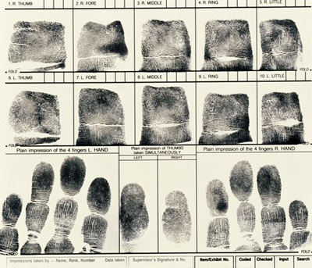

Slide 4
你的真實身份
彼得前書 2:9-10
“惟有你們是被揀選的族類、是有君尊的祭司、是聖潔的國度、是屬 神的子民、要叫你們宣揚那召你們出黑暗入奇妙光明者的美德。從前未曾蒙憐恤、現在卻蒙了憐恤。”

Slide 5
你的真實身份
1. 我是被完全接受的。
彼得前書 2:9
“惟有你們是被揀選的族類”

Slide 6
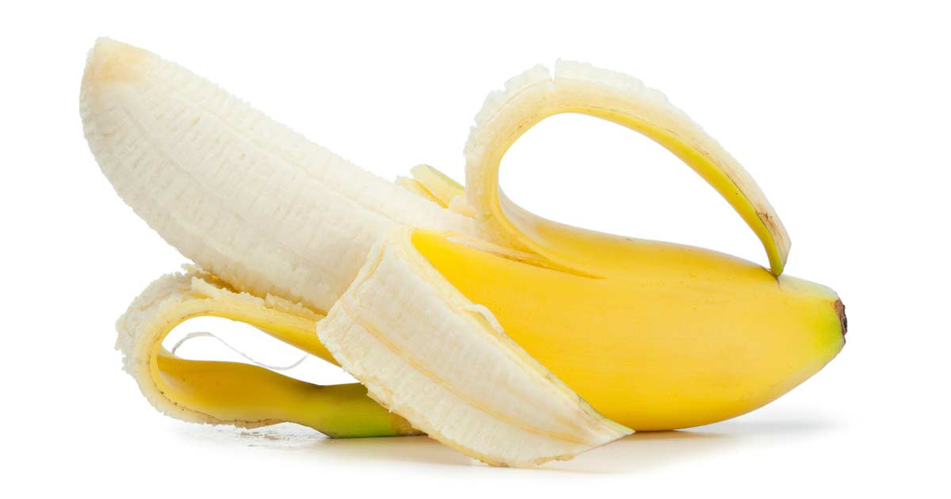
你的真實身份

Slide 7
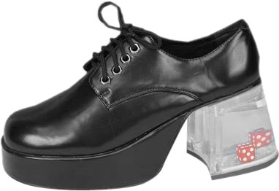
你的真實身份

Slide 8
你的真實身份
2. 我是非常有價值的
彼得前書 2:9
“惟有你們是被揀選的族類、是有君尊的祭司、是聖潔的國度、是屬 神的子民”

Slide 9
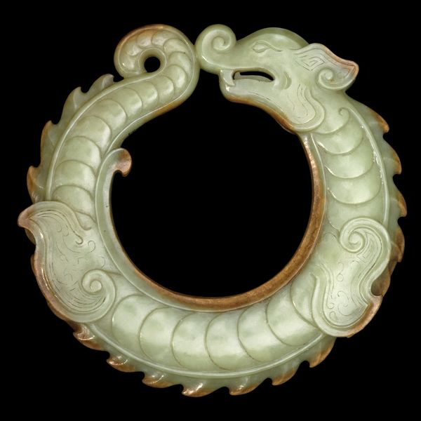
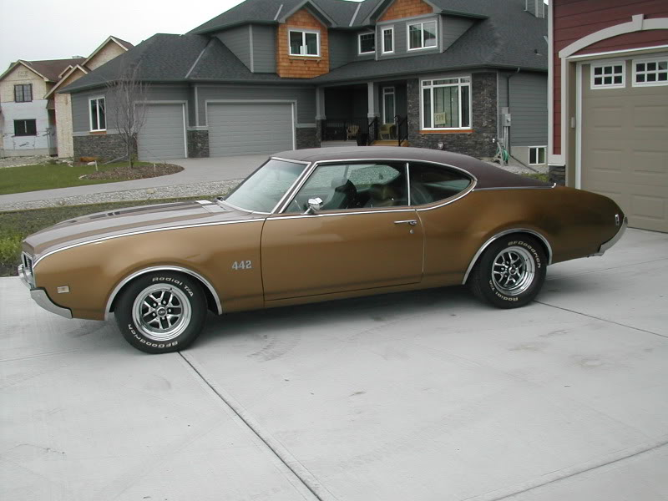
你的真實身份

Slide 10
你的真實身份
3. 我是永遠被愛的
彼得前書 2:9
“惟有你們是被揀選的族類、是有君尊的祭司、是聖潔的國度、是屬 神的子民”

Slide 11
你的真實身份
3. 我是永遠被愛的
希伯來書 2:11
“所以他稱他們為弟兄、也不以為恥”
耶利米書 31:3
“我以永遠的愛、愛你”

Slide 12
你的真實身份
4. 我是完全被赦免的
彼得前書 2:10
“從前未曾蒙憐恤、現在卻蒙了憐恤。”

Slide 13
你的真實身份
4. 我是完全被赦免的
羅馬書 8:1
“如今那些在基督耶穌裡的、就不定罪了。”
以賽亞書 43:25
“惟有我為自己的緣故塗抹你的過犯、我也不記念你的罪惡。”

Slide 14
你的真實身份
5. 我是完全有能力的
彼得前書 2:9
“惟有你們是被揀選的族類、是有君尊的祭司”

Slide 15
你的真實身份
5. 我是完全有能力的
哥林多後書 3:5
“並不是我們憑自己能承擔甚麼事、我們所能承擔的、乃是出於 神”

Slide 16
你的真實身份
5. 我是完全有能力的
腓立比書 4:13
“我靠著那加給我力量的、凡事都能作”

Slide 17
你的真實身份
我是 . .
被接受的
有價值的
被愛的
被赦免的
有能力的

